Slide 1
Инвестиционный паспорт объекта ________________________________________________________________________________________________________________________________________
НАИМЕНОВАНИЕ ОБЪЕКТА: Часть здания
АДРЕС: г. Бендеры, с. Гиска ул. Ленина 2

Slide 2
Характеристика инвестиционной площадки
Рекомендованное назначение | Производство, услуги, офис, склад
Общая площадь инвестиционной площадки | 293,8 кв.м.
Электроснабжение | Есть возможность подключения
Газоснабжение | Есть возможность подключения
Водоснабжение и водоотведение | Есть возможность подключения
Транспортные коммуникации | Асфальтобетонная дорога вокруг участка
Форма собственности | Объект находится в муниципальной собственности
Форма взаимодействия с инвестором:
Аренда | Нет
Продажа | Да
Совместная деятельность | Нет

Slide 3
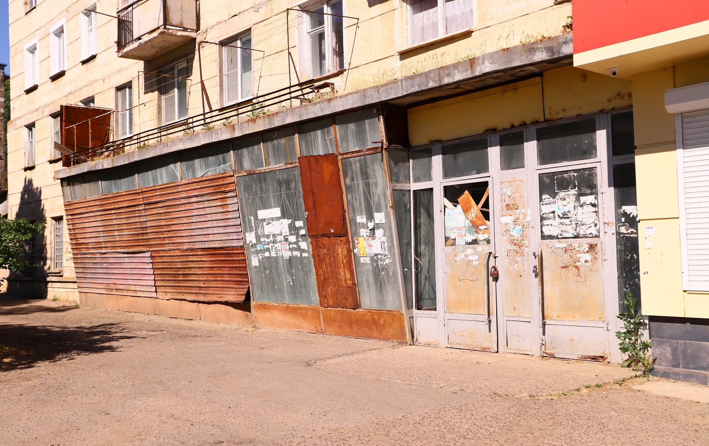
Местонахождение объекта

Slide 4
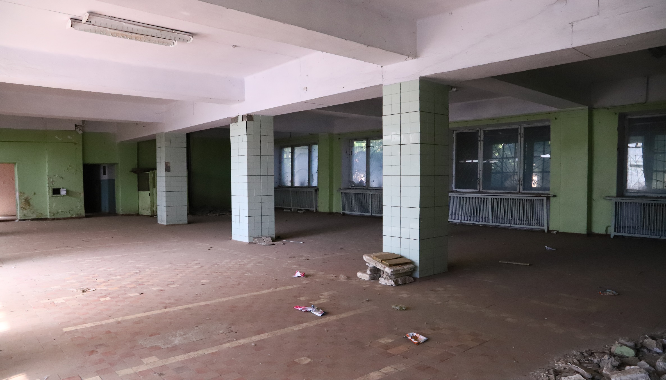
Фотогалерея

Slide 5
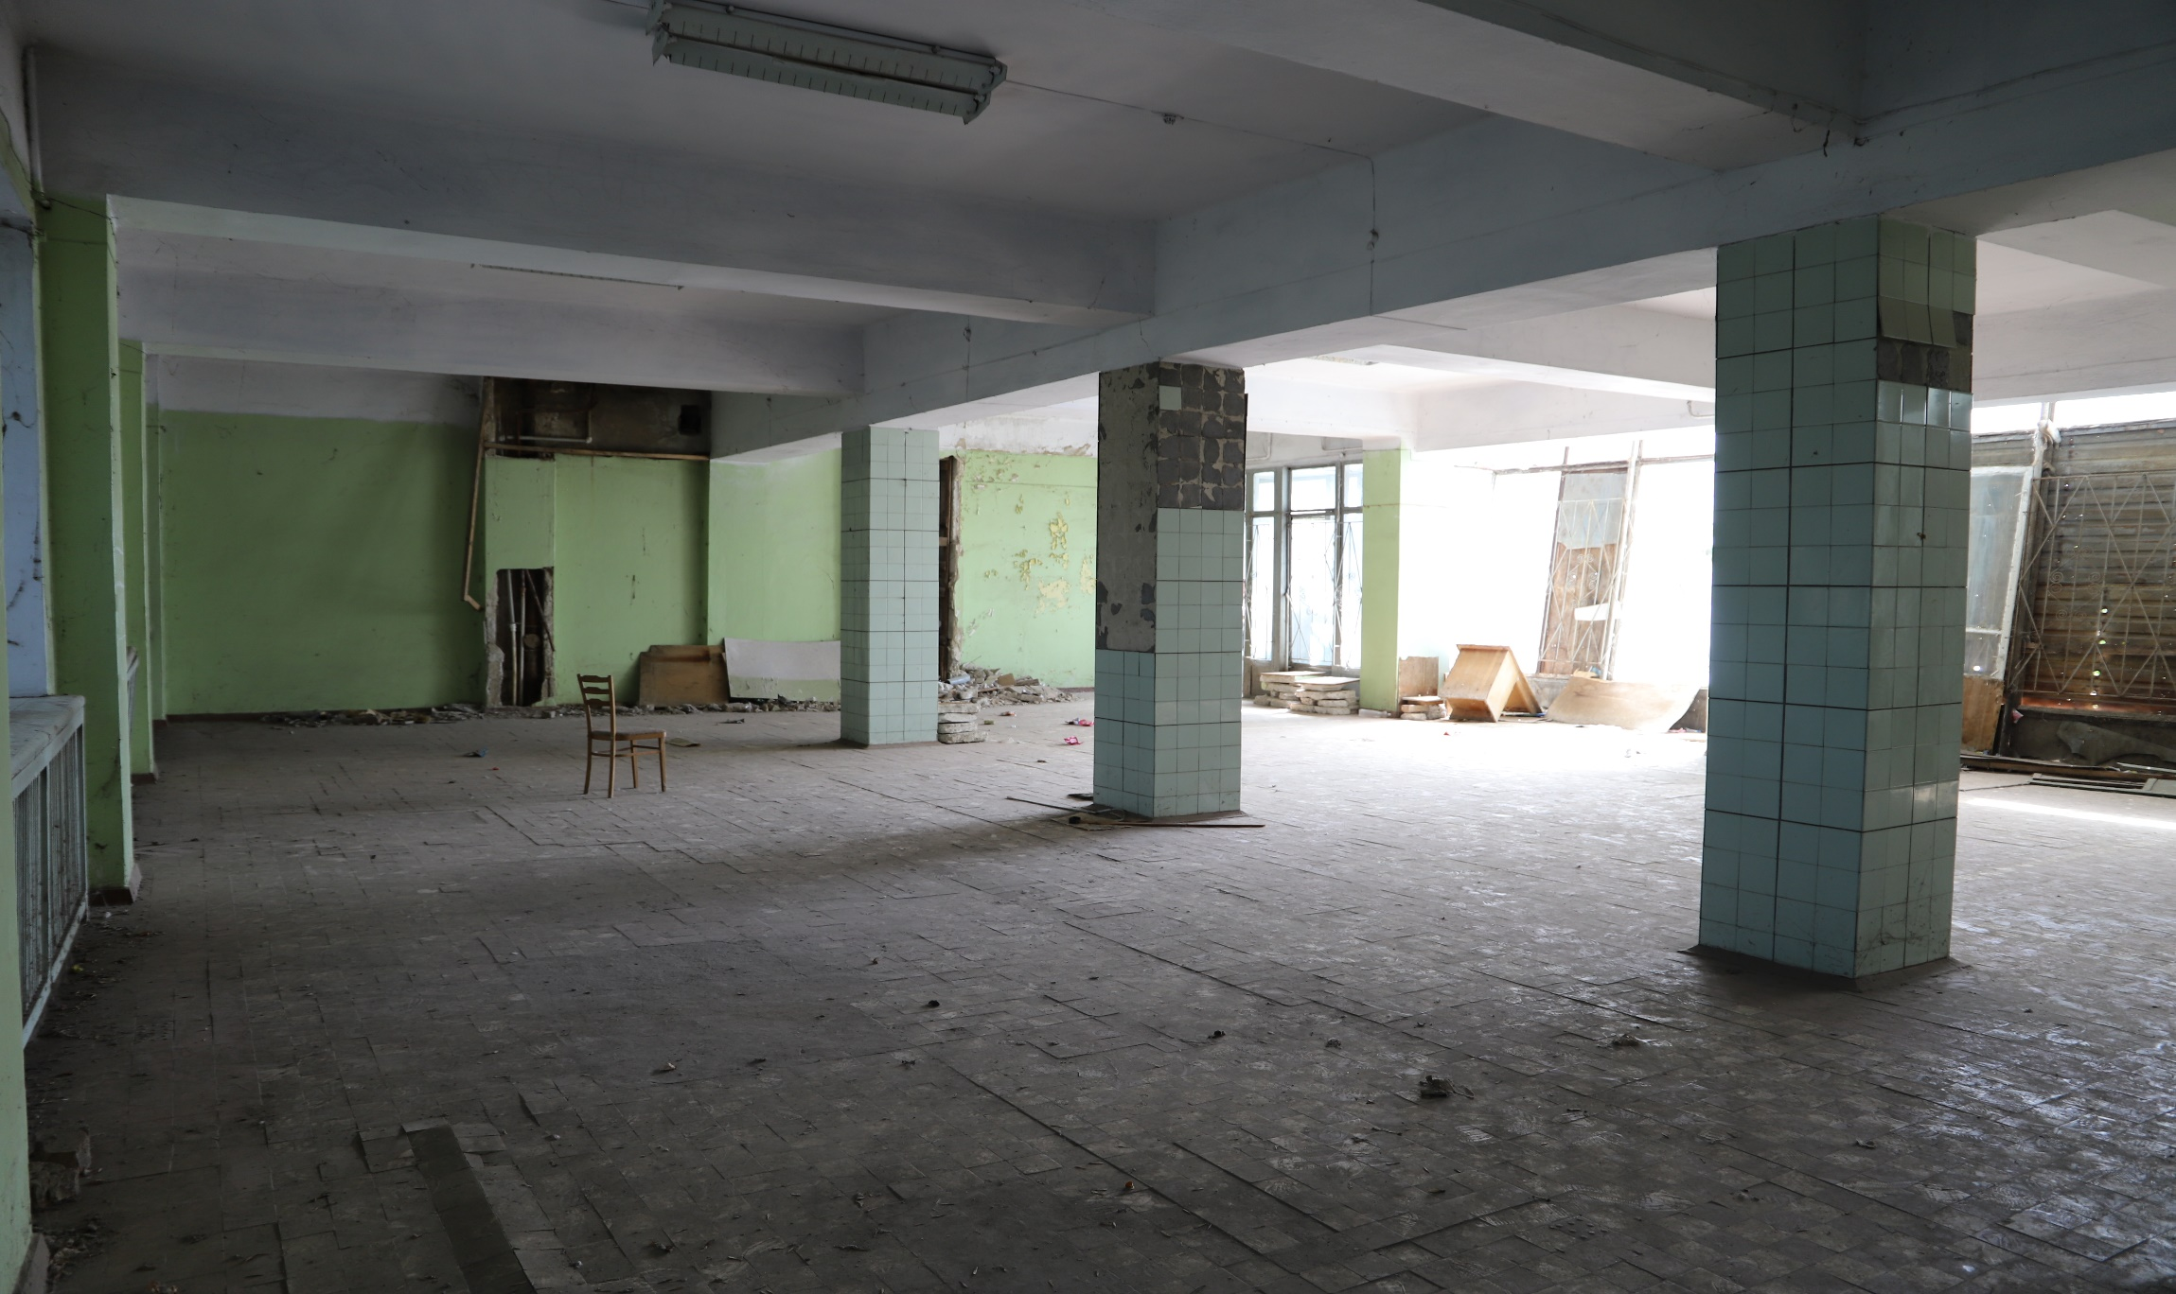
Фотогалерея

Slide 6
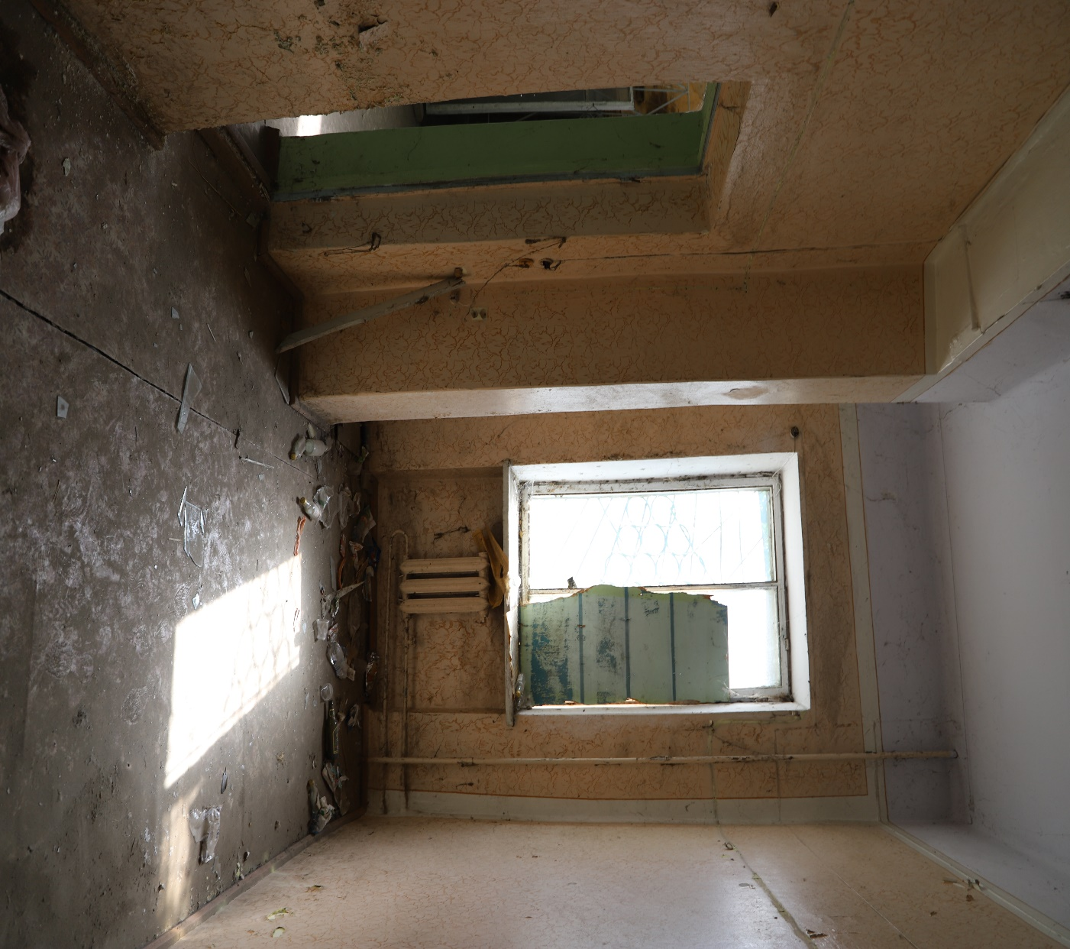
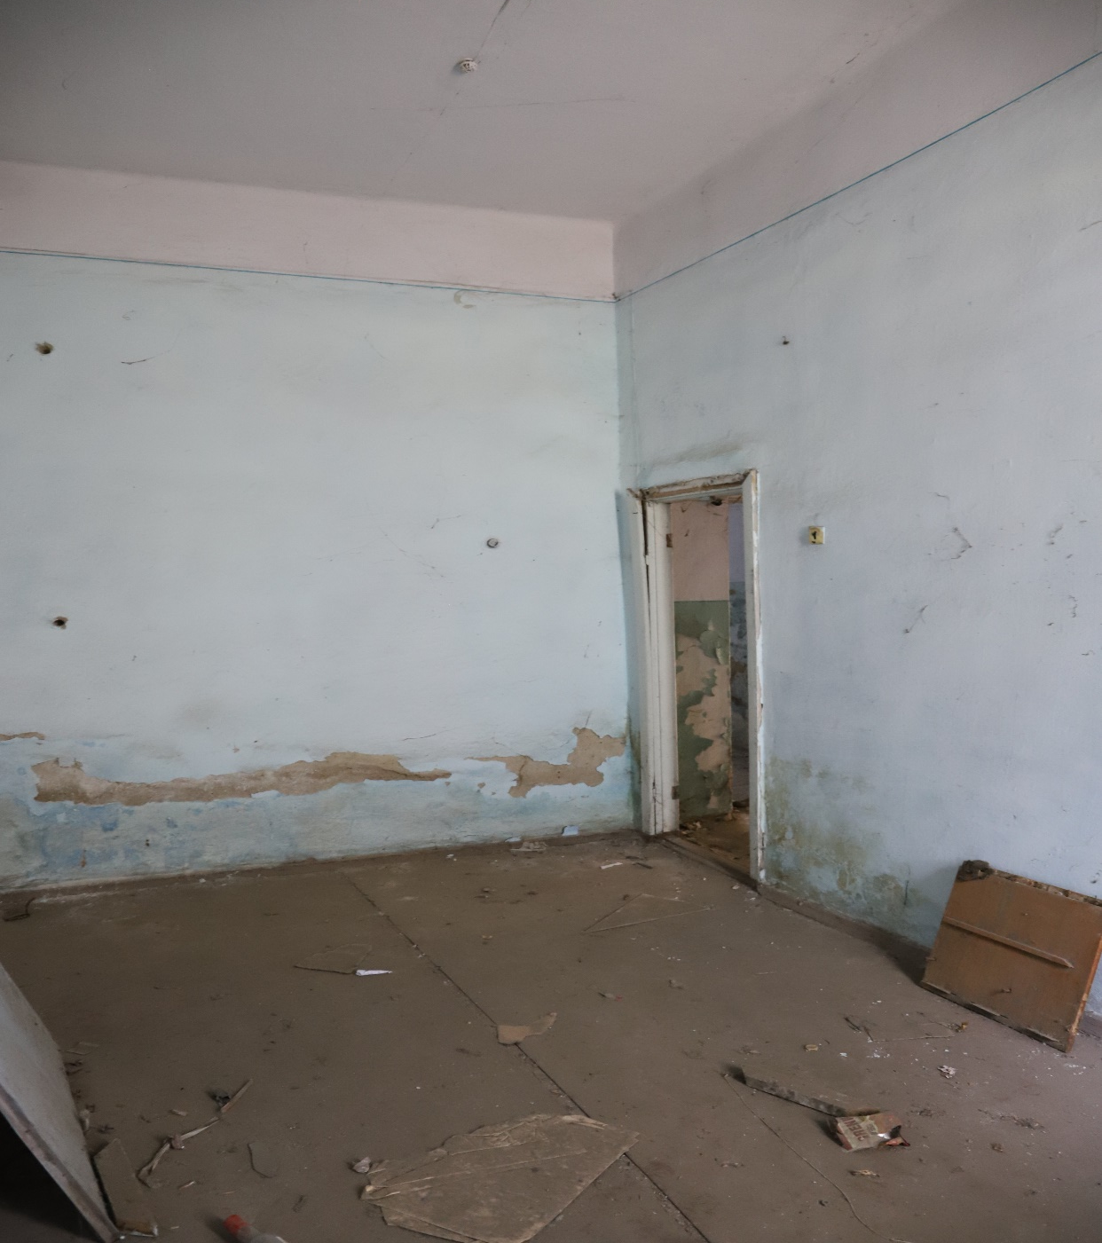
Фотогалерея

